Slide 1
Aula 7: Excel (parte 3)
Prof. Sérgio Montazzolli Silva
smsilva@uel.br

Slide 2
Nesta aula
Auto Preenchimento
Auto Soma

Slide 3
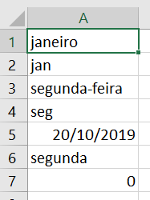
Auto Preenchimento
O Excel analisa o conteúdo de cada célula para permitir que dados sequenciais sejam facilmente digitados
Das células ao lado, quais seriam os próximos valores?

Slide 4
Auto Preenchimento
No caso anterior, para preencher as colunas seguintes, clique na alça no canto inferior direito da célula selecionada, e arraste para a direita
Agora faça isso no seu computador para as outras sequências

Slide 5
Auto Preenchimento
Animação

Slide 6
Auto Preenchimento
No caso de números, é preciso informar o Excel sobre o próximo elemento da sequência
Por exemplo, para criar a sequência 0,1,2,3,4,5 , é necessário digitar 0 e 1 nas duas primeiras células da sua sequência, selecioná-las, e arrastar a alça
Clicar e arrastar pela alça

Slide 7
Auto Preenchimento
O elemento da primeira célula define o início da sequência, e o segundo elemento define o incremento
Por exemplo, se digitarmos 70 e depois 80, o terceiro elemento da sequência é 90
Qual é o terceiro elemento para as sequências abaixo:
35, 40, ?
-7, -8, ?
01/07/1992, 03/07/1992, ??/??/????
01/07/1992, 01/07/1993, ??/??/????

Slide 8
Auto Preenchimento
Animação

Slide 9
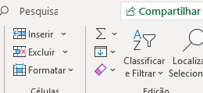
Auto Soma
O Excel fornece uma forma simples de se trabalhar com somas, sem a necessidade de utilizar diretamente uma fórmula
Na página inicial fica localizado o botão de “Auto Soma”

Slide 10
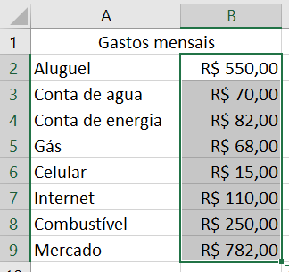
Auto Soma
Para utilizar a Auto Soma, basta selecionar todas as células que deseja somar, e clicar no botão de Auto Soma
Assim, a primeira célula após a última célula selecionada (seja na vertical ou horizontal) irá conter o resultado da soma

Slide 11
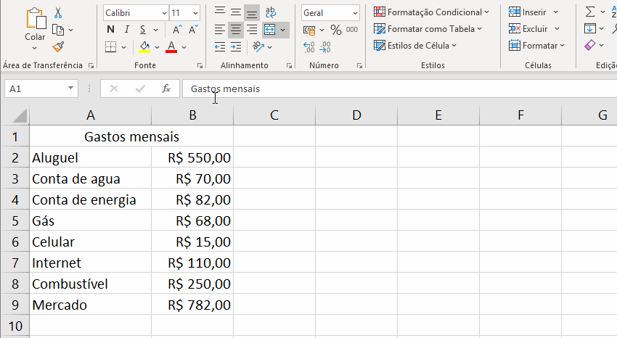
Auto Soma
Animação

Slide 12
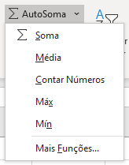
Auto Soma
Além da soma, podemos calcular outros valores, como:
Média
Contagem de células contendo números
Máximo
Mínimo

Slide 13
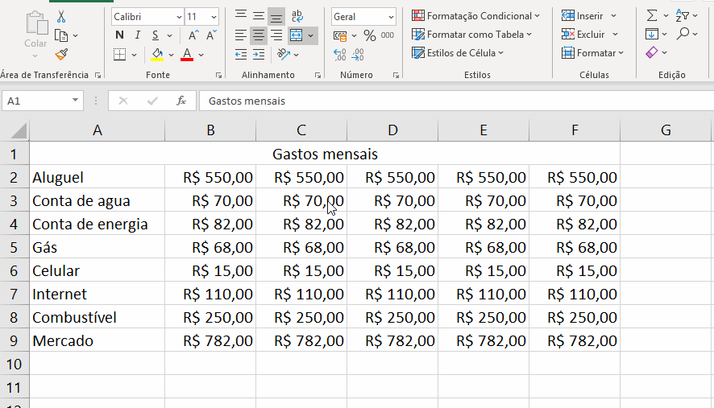
Auto Soma
Animação

Slide 14
Exercícios em sala
Auto preenchimento:
Crie uma sequência simples e 0 a 20
Cria uma sequência de meses, iniciando em Fevereiro, e terminando em Novembro
Em duas linhas, crie na primeira uma sequencia de datas para todos os dias deste mês (Outubro/2019) e na segunda linha, os dias da semana correspondentes a estes dias. Iniciando na coluna A, deve-se obter (de X a AC):
Crie uma sequência de datas que se inicie hoje e vá, de 20 em 20 dias, até a primeira data cujo o ano for 2020

Slide 15
Exercícios em sala
Utilize a planilha da aula anterior para responder:
Qual é a média de vendas nos EUA?
Qual é a soma de todos os produtos vendidos com faixa de desconto baixo?
Qual é o total de Montanas vendidas?
E o total de Montanas vendidas nos EUA?

